Slide 1
O QUE INFORMAM E COMUNICAM
OS ACERVOS E SUAS OBRAS
MUSEU DA CIDADE DO RECIFE

Slide 2
A CONFEDERAÇÃO
01

Slide 3

Bandeira da Confederação

Slide 4
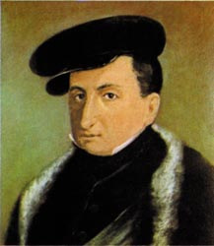
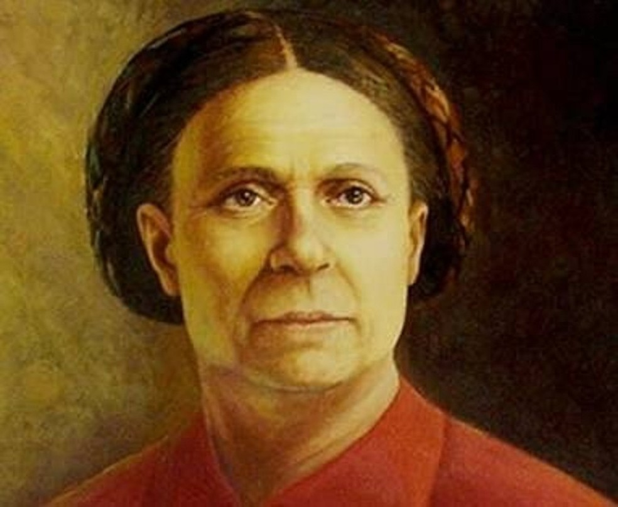
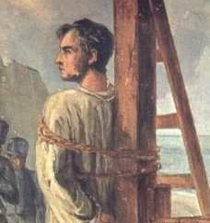
NOMES
IMPORTANTES
Manuel de Carvalho Paes de Andrade
Pernambucano
Bárbara de Alencar
Cearense
Frei Joaquim do Amor Divino Caneca
Pernambucano

Slide 5
O FORTE
02

Slide 6
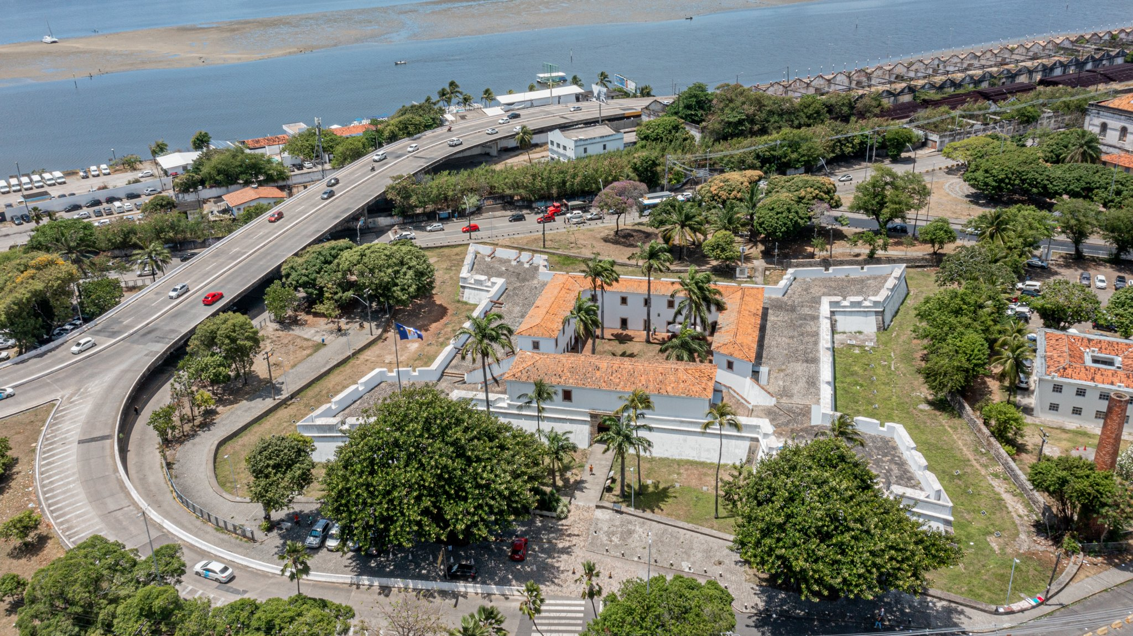
Acervo Museu da Cidade do Recife
Forte de São Tiago das Cinco Pontas
Bairro de São José – Recife -PE

Slide 7
O MUSEU
03

Slide 8
MISSÃO
Construir possibilidades para a reflexão sobre a memória e os valores urbanos, visando o desenvolvimento do Recife.

Slide 9
Acervo Museu da Cidade do Recife

Slide 10
VALORES
Preservação da memória e do patrimônio material e imaterial;
Promover a Educação Patrimonial;
Promover a comunicação do saber;
Estimular a pesquisa e produção de informação;
Gestão sustentável;
Prezar pela qualidade do serviço prestado à população.

Slide 11
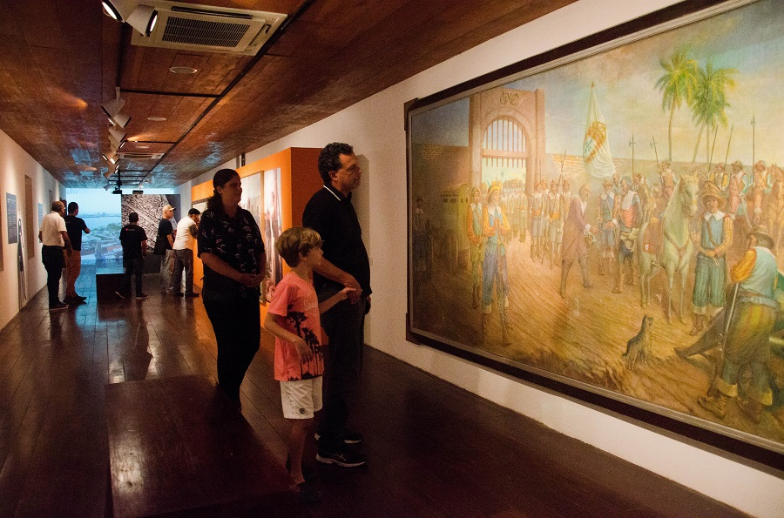
Acervo Museu da Cidade do Recife

Slide 12
O Acervo
04

Slide 13
COMPOSIÇÃO DO ACERVO DO MUSEU DA CIDADE DO RECIFE
O acervo do museu é formado por documentos iconográficos, bibliográficos e cartográficos; vestígios cerâmicos da cidade como azulejos, pinhas e frações de cantaria; assim como fragmentos de artefatos arqueológicos encontrados nas prospecções realizadas no Forte das Cinco Pontas e em outros lugares do Estado, além de peças de artilharia, incluindo treze canhões e dois projéteis.
Esse conjunto patrimonial é bastante utilizado por pesquisadores para teses acadêmicas e publicações. O acervo fotográfico é formado por cerca de 250 mil (duzentas e cinquenta mil) imagens do início do século XX até a década de 1980.

Slide 14
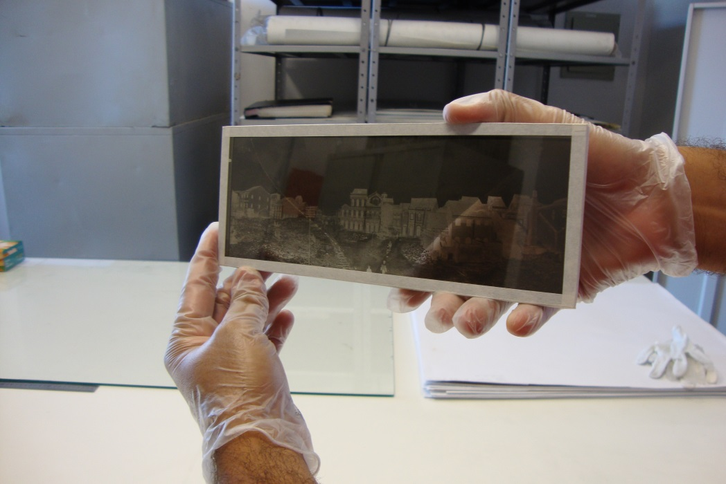
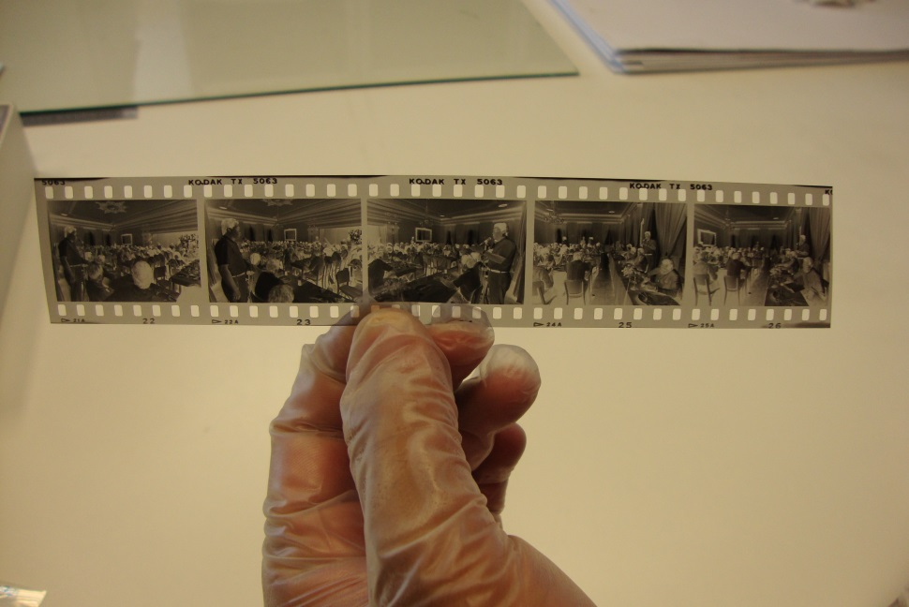
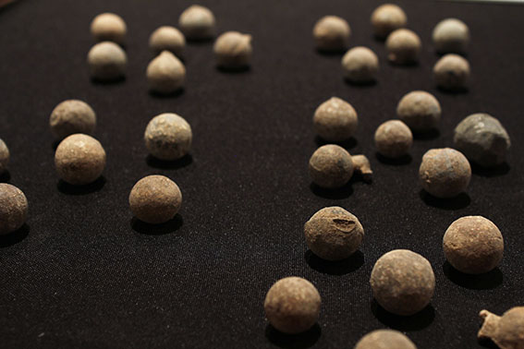
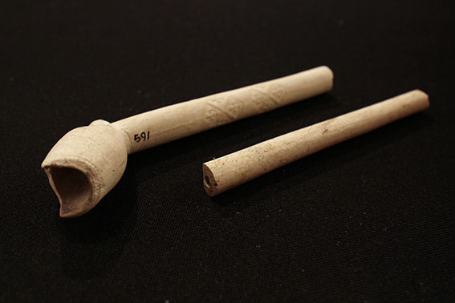
Acervo Museu da Cidade do Recife

Slide 15
ACERVO
01
02
03
04
05
06
Fotografias
Cartografia
Biblioteca
Cerca de 250.000 imagens
1.898 elementos
3.984 volumes
Material Arqueológico
Cerâmicas
Peças de Artilharia
9.875 itens
4.839 peças
13 canhões e 03 projéteis

Slide 16
A paisagem
o5

Slide 17
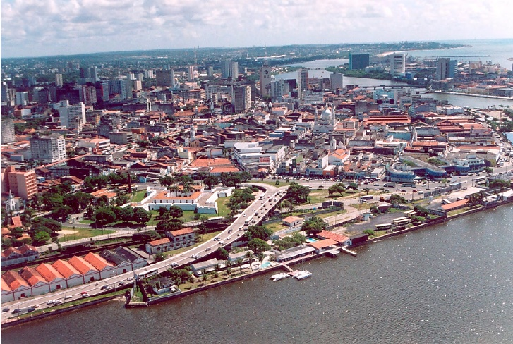
Acervo Museu da Cidade do Recife
Praça Frei Caneca
Forte das Cinco Pontas
Igreja de Nossa Senhora do Terço

Slide 18
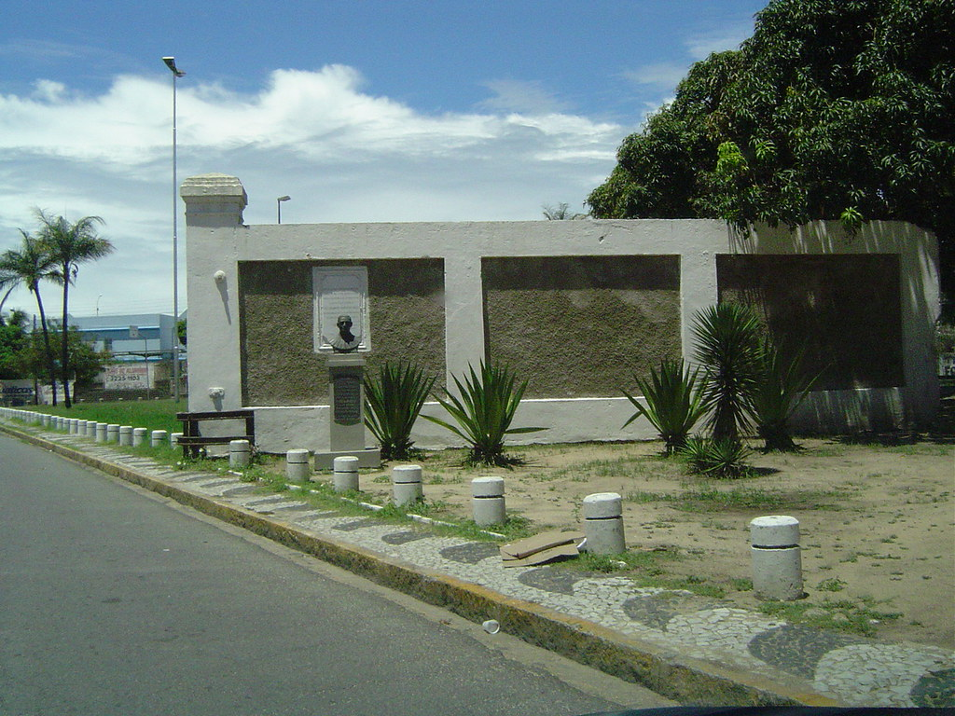
Praça Frei Caneca
Acervo Museu da Cidade do Recife

Slide 19
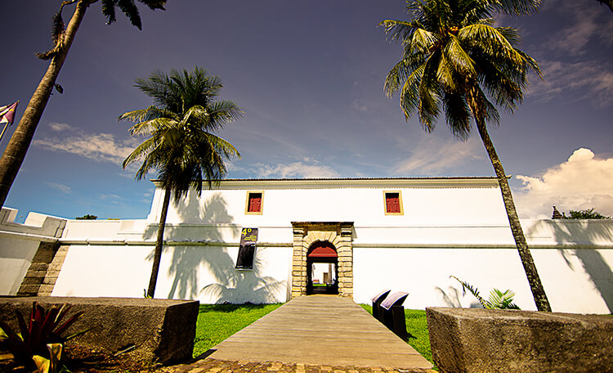
Forte das Cinco Pontas
Acervo Museu da Cidade do Recife

Slide 20
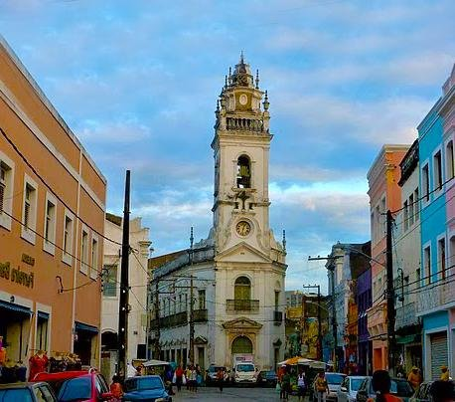
Igreja de Nossa Senhora do Terço
Acervo Museu da Cidade do Recife

Slide 21
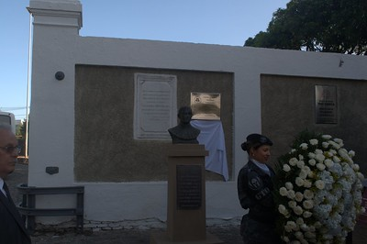
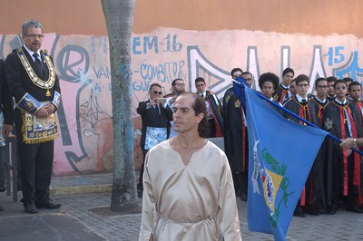
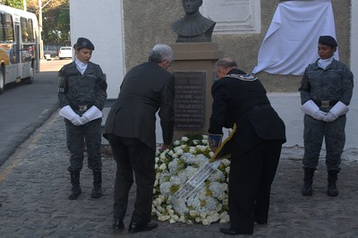
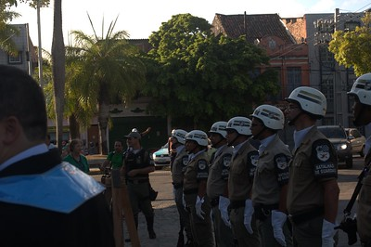
Celebração:
Frei Caneca
(13 Janeiro)
Acervo Museu da Cidade do Recife

Slide 22
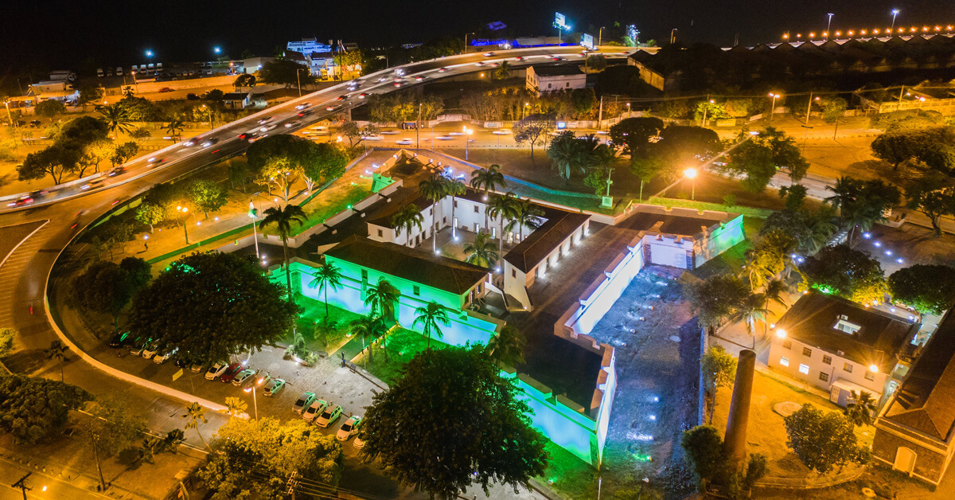
INFORMAÇÕES
MUSEU DA CIDADE DO RECIFE
Praça das Cinco Pontas, S/N – São José- Recife -PE
Tel.: (81)
E-mail: museucidaderecife@gmail.com
Funcionamento:
Das quartas às Sextas 09h às 17h
Sábados e domingos:09h às 16h
SITE
INSTAGRAM
https://museudacidadedorecife.org/
https://museudacidadedorecife.org/

Slide 23
OBRIGADO
Sandro Vasconcelos da Silva
Mestre em História Social
Responsável pelo Setor de Pesquisas do Museu da Cidade do Recife
E-mail:
biblios.museudacidadedorecife @gmail.com

